Slide 1


Slide 2

Chapitre 2
PARTIE 1 LES PRÉALABLES À LA GESTION DES RESSOURCES HUMAINES
La gestion stratégique
des ressources humaines
© ERPI, tous droits réservés.
Reproduction sur support papier autorisée aux utilisateurs du manuel.
Notes:
Dupliquez la diapositive pour ajouter une autre page de partie ou de chapitre

Slide 3

Plan de chapitre
Objectif 2A – Définir la gestion stratégique des ressources humaines
2.1 L’émergence de la gestion stratégique des ressources humaines
2.2 Les définitions et les composantes de la gestion stratégique
des ressources humaines
Objectif 2B – Expliquer le processus de gestion stratégique des ressources humaines
2.3 Le processus de gestion stratégique des ressources humaines
2.4 Étape I : la formulation stratégique
2.5 Étape II : la mise en œuvre de la stratégie des ressources humaines
2.6 Étape III : l’évaluation de la gestion stratégique des ressources humaines
© ERPI, tous droits réservés.
Reproduction sur support papier autorisée aux utilisateurs du manuel.
CHAPITRE 2 LA GESTION STRATÉGIQUE
DES RESSOURCES HUMAINES
3
Notes:
Dupliquez la diapositive pour ajouter d’autres figures

Slide 4
2.1 L’émergence de la gestion stratégique des ressources humaines
Origine de la gestion stratégique : stratégie militaire.
Application au domaine des ressources humaines :
depuis le début des années 1970.
Intérêt de la GSRH :
  permet de comprendre le lien existant entre la stratégie des facteurs tels que la structure organisationnelle et le comportement, les produits et leur cycle de vie, ainsi que, bien entendu, les profits
  et la survie de l’entreprise;
  permettrait également à une organisation de bâtir sa capacité
  de résilience.
© ERPI, tous droits réservés.
Reproduction sur support papier autorisée aux utilisateurs du manuel.
CHAPITRE 2 LA GESTION STRATÉGIQUE
DES RESSOURCES HUMAINES
4
Notes:
Dupliquez la diapositive pour ajouter d’autres figures

Slide 5
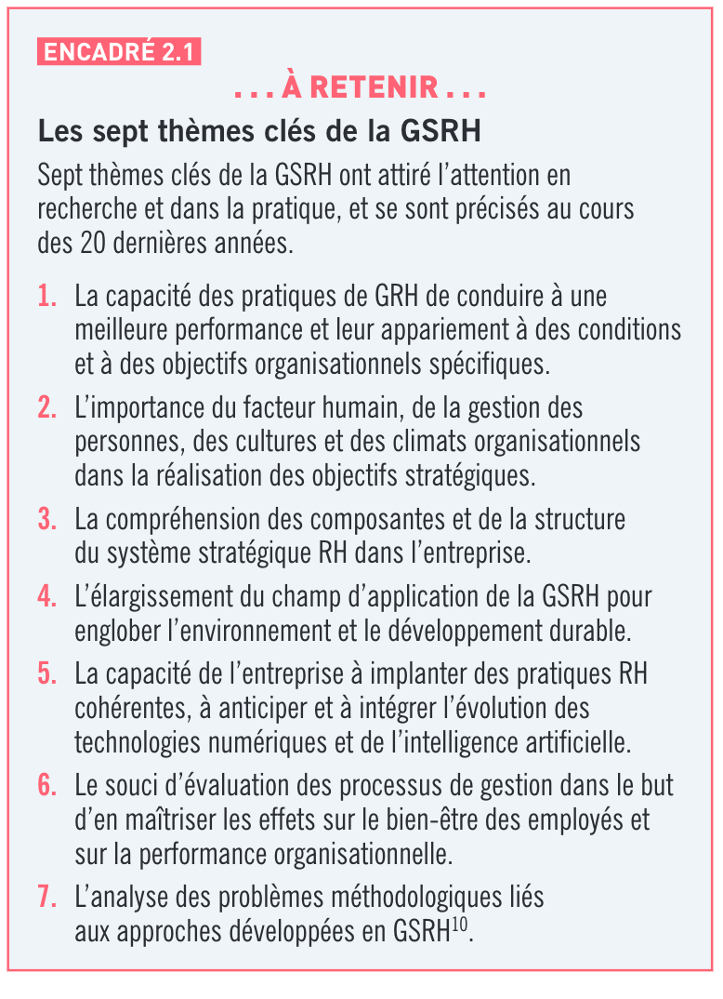
Les sept thèmes clés de la GSRH
2.1 SUITE
© ERPI, tous droits réservés.
Reproduction sur support papier autorisée aux utilisateurs du manuel.
CHAPITRE 2 LA GESTION STRATÉGIQUE
DES RESSOURCES HUMAINES
5
Notes:
Dupliquez la diapositive pour ajouter d’autres figures

Slide 6
2.2 Les définitions et les composantes de la gestion stratégique des ressources humaines
Baird et
Meshoulam
(1984)
C’est l’ensemble des moyens auxquels une entreprise a recours pour assurer l’utilisation optimale de la structure, des compétences, des processus et des ressources dont elle dispose, afin de tirer profit des perspectives favorables que lui offre son environnement, tout en réduisant au minimum l’effet des contraintes externes susceptibles de compromettre l’atteinte de ses objectifs.
Schuler
(1992)
C’est l’ensemble des activités influant sur le comportement des individus dans leurs efforts pour formuler et satisfaire les besoins stratégiques
de l’organisation.
Wright et
McMahan
(1992)
Elle consiste à élaborer des modèles planifiés d’activités qui seront implantés dans le but de permettre à une organisation d’atteindre ses objectifs.
© ERPI, tous droits réservés.
Reproduction sur support papier autorisée aux utilisateurs du manuel.
CHAPITRE 2 LA GESTION STRATÉGIQUE
DES RESSOURCES HUMAINES
6
Notes:
Dupliquez la diapositive pour ajouter d’autres figures

Slide 7
Deux conditions essentielles à la GSRH
2.2 SUITE
Alignement
Les pratiques de gestion doivent être étroitement liées à la stratégie organisationnelle.
Cohérence
Les systèmes de gestion des ressources humaines doivent être cohérents, autrement dit l’organisation doit envisager d’implanter des pratiques de gestion compatibles et complémentaires.
© ERPI, tous droits réservés.
Reproduction sur support papier autorisée aux utilisateurs du manuel.
CHAPITRE 2 LA GESTION STRATÉGIQUE
DES RESSOURCES HUMAINES
7
Notes:
Dupliquez la diapositive pour ajouter d’autres figures

Slide 8
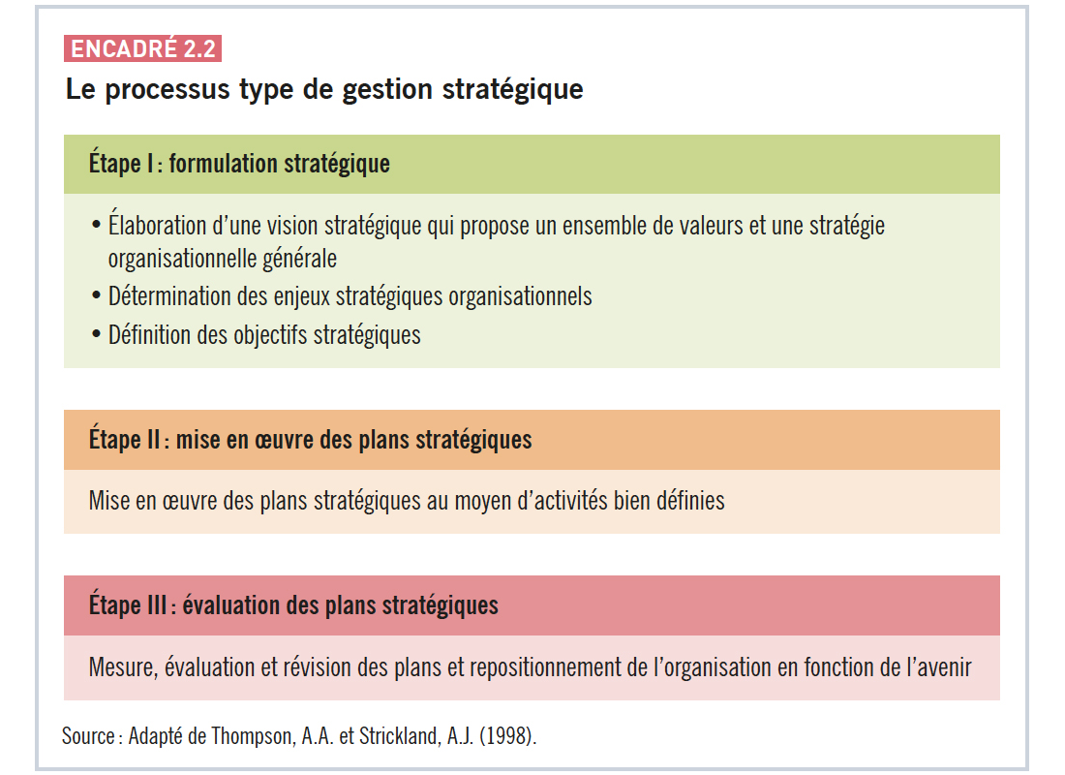
2.3 Le processus de gestion stratégique des ressources humaines
Les trois étapes
doivent tenir
compte tant de
l’environnement
interne que de
l’environnement
externe de
l’entreprise.
© ERPI, tous droits réservés.
Reproduction sur support papier autorisée aux utilisateurs du manuel.
CHAPITRE 2 LA GESTION STRATÉGIQUE
DES RESSOURCES HUMAINES
8
Notes:
Dupliquez la diapositive pour ajouter d’autres figures

Slide 9
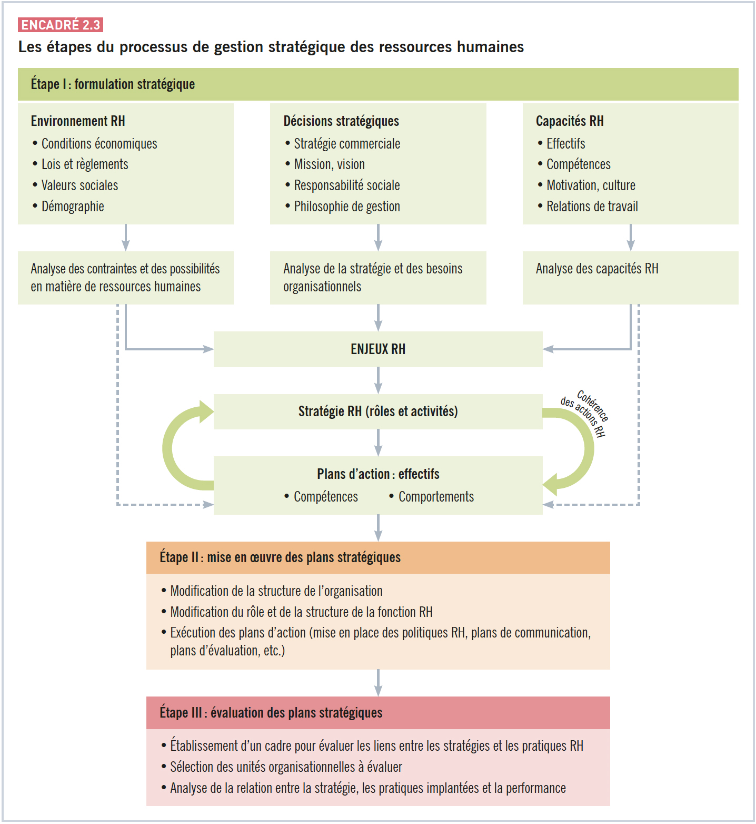
Les étapes du processus de gestion stratégique des ressources humaines
2.3 SUITE
© ERPI, tous droits réservés.
Reproduction sur support papier autorisée aux utilisateurs du manuel.
CHAPITRE 2 LA GESTION STRATÉGIQUE
DES RESSOURCES HUMAINES
9
Notes:
Dupliquez la diapositive pour ajouter d’autres figures

Slide 10
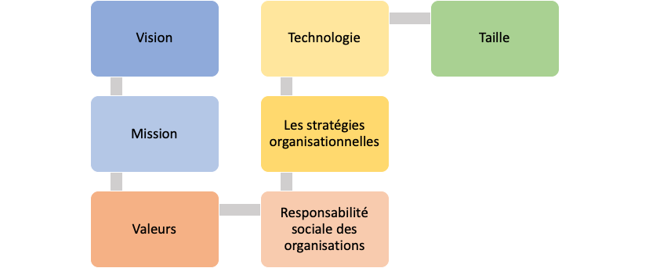
2.4 Étape I : la formulation stratégique
L’analyse des décisions stratégiques
© ERPI, tous droits réservés.
Reproduction sur support papier autorisée aux utilisateurs du manuel.
CHAPITRE 2 LA GESTION STRATÉGIQUE
DES RESSOURCES HUMAINES
10
Notes:
Dupliquez la diapositive pour ajouter d’autres figures

Slide 11
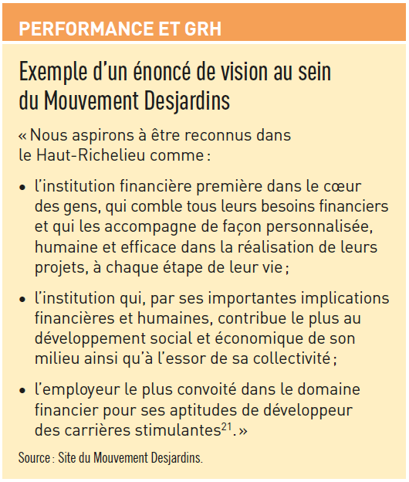
La vision
2.4 SUITE
La vision traduit l’idée que les dirigeants se font de leur organisation et la position à laquelle ils désirent la faire accéder.
© ERPI, tous droits réservés.
Reproduction sur support papier autorisée aux utilisateurs du manuel.
CHAPITRE 2 LA GESTION STRATÉGIQUE
DES RESSOURCES HUMAINES
11
Notes:
Dupliquez la diapositive pour ajouter d’autres figures

Slide 12
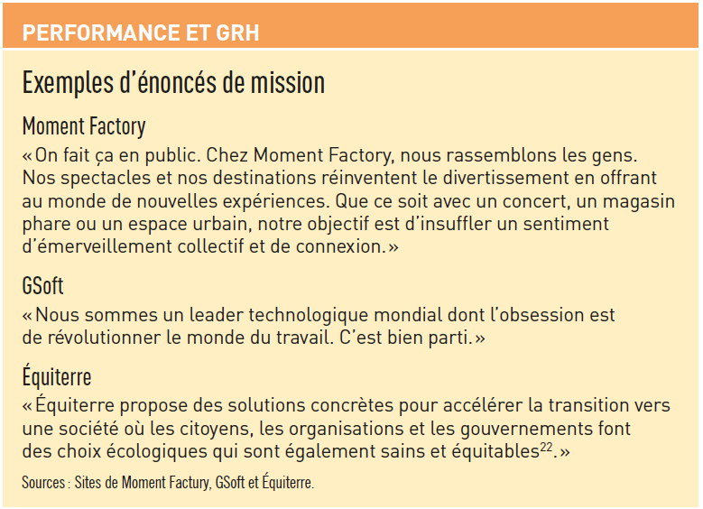
La mission
2.4 SUITE
La mission constitue la raison d'être d'une entreprise, car elle correspond à ce qu'elle désire offrir à ses clients.
© ERPI, tous droits réservés.
Reproduction sur support papier autorisée aux utilisateurs du manuel.
CHAPITRE 2 LA GESTION STRATÉGIQUE
DES RESSOURCES HUMAINES
12
Notes:
Dupliquez la diapositive pour ajouter d’autres figures

Slide 13
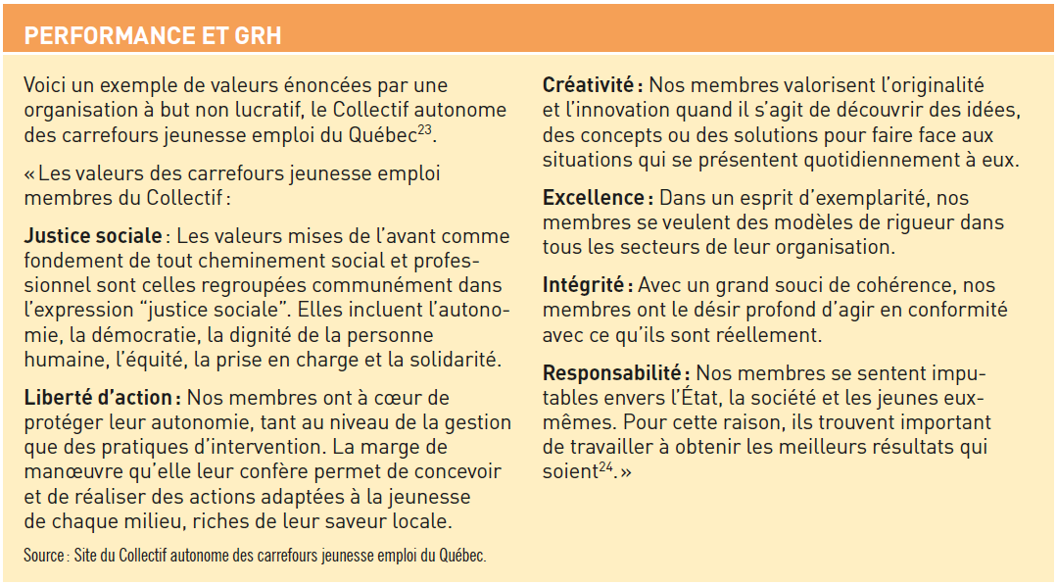
Les valeurs auxquelles adhèrent les membres d’une organisation
2.4 SUITE
© ERPI, tous droits réservés.
Reproduction sur support papier autorisée aux utilisateurs du manuel.
CHAPITRE 2 LA GESTION STRATÉGIQUE
DES RESSOURCES HUMAINES
13
Notes:
Dupliquez la diapositive pour ajouter d’autres figures

Slide 14
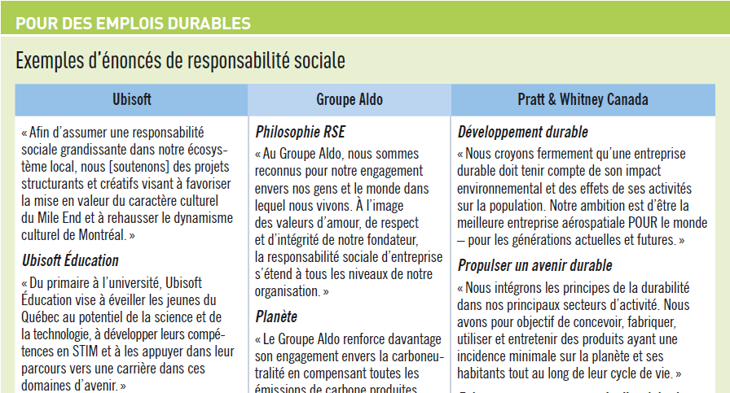
La responsabilité sociale
2.4 SUITE
La mise en avant par les organisations de leur image de bonne entreprise citoyenne et de leur responsabilité sociale, avec des engagements envers l'environnement et le développement durable.
Tiré de http://www.cirquedusoleil.com
© ERPI, tous droits réservés.
Reproduction sur support papier autorisée aux utilisateurs du manuel.
CHAPITRE 2 LA GESTION STRATÉGIQUE
DES RESSOURCES HUMAINES
14
Notes:
Dupliquez la diapositive pour ajouter d’autres figures

Slide 15
Les stratégies organisationnelles
2.4 SUITE
Les stratégies organisationnelles permettent à l’entreprise d’établir sa position sur le marché et de se doter de mesures et de moyens visant à améliorer la performance de ses diverses unités.
Stratégies organisa-tionnelles
Stratégies associées au cycle de produit
Stratégie d’adaptation
Stratégie de concurrence
© ERPI, tous droits réservés.
Reproduction sur support papier autorisée aux utilisateurs du manuel.
CHAPITRE 2 LA GESTION STRATÉGIQUE
DES RESSOURCES HUMAINES
15
Notes:
Dupliquez la diapositive pour ajouter d’autres figures

Slide 16
Les stratégies organisationnelles
Les stratégies associées au cycle du produit
2.4 SUITE
Stratégie
entrepreneuriale
Stratégie de
croissance
dynamique
Stratégie de
Rationalisation
ou de maintien
des bénéfices
Stratégie de
liquidation ou
de cession
Stratégie de
redressement
© ERPI, tous droits réservés.
Reproduction sur support papier autorisée aux utilisateurs du manuel.
CHAPITRE 2 LA GESTION STRATÉGIQUE
DES RESSOURCES HUMAINES
16
Notes:
Dupliquez la diapositive pour ajouter d’autres figures

Slide 17



Les stratégies organisationnelles
Les stratégies d’adaptation
2.4 SUITE
Stratégie de prospection
Stratégie de défense
Stratégie d’analyse
© ERPI, tous droits réservés.
Reproduction sur support papier autorisée aux utilisateurs du manuel.
CHAPITRE 2 LA GESTION STRATÉGIQUE
DES RESSOURCES HUMAINES
17
Notes:
Dupliquez la diapositive pour ajouter d’autres figures

Slide 18
Les stratégies organisationnelles
Les stratégies de concurrence
2.4 SUITE
Stratégie de différenciation
Stratégie de domination par les coûts
Stratégie ciblée
© ERPI, tous droits réservés.
Reproduction sur support papier autorisée aux utilisateurs du manuel.
CHAPITRE 2 LA GESTION STRATÉGIQUE
DES RESSOURCES HUMAINES
18
Notes:
Dupliquez la diapositive pour ajouter d’autres figures

Slide 19
L’analyse de l’environnement RH
2.4 SUITE
Dimension sociale :
valeurs et phénomènes présents dans la société
Dimension politique et juridique de l’environnement
(ex.: effets de l’ACEUM sur les lois du travail au Canada)
Dimension éducative
(ex. : pénurie de travailleurs dans un secteur d’activité)
Dimension économique : concurrence mondiale et capacité de concurrence des organisations locales
© ERPI, tous droits réservés.
Reproduction sur support papier autorisée aux utilisateurs du manuel.
CHAPITRE 2 LA GESTION STRATÉGIQUE
DES RESSOURCES HUMAINES
19
Notes:
Dupliquez la diapositive pour ajouter d’autres figures

Slide 20
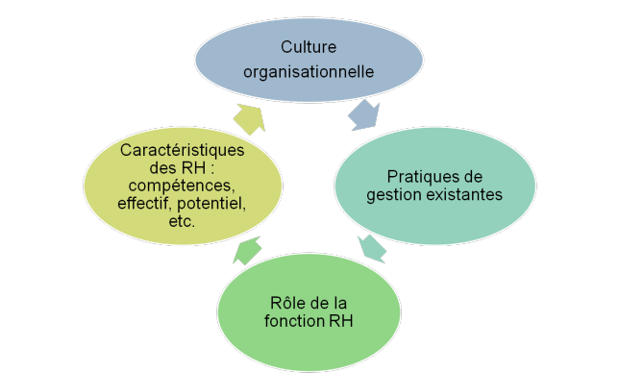
L’analyse des capacités RH
2.4 SUITE
© ERPI, tous droits réservés.
Reproduction sur support papier autorisée aux utilisateurs du manuel.
CHAPITRE 2 LA GESTION STRATÉGIQUE
DES RESSOURCES HUMAINES
20
Notes:
Dupliquez la diapositive pour ajouter d’autres figures

Slide 21
Les enjeux et les objectifs stratégiques RH
2.4 SUITE
Déterminer les défis
fonctionnels RH
Élaborer une nouvelle vision et de nouvelles valeurs ;
au besoin, modifier la culture organisationnelle.
Faire adopter par le SRH une vision et une culture RH
Déterminer les mesures
à prendre pour renforcer
le plan fonctionnel RH
Élaborer des mesures précises en vue de soutenir les plans des différentes
fonctions organisationnelles et de répondre aux besoins organisationnels
liés à l’atteinte des objectifs établis par les unités opérationnelles.
Définir les besoins liés à la gestion des ressources humaines
des unités fonctionnelles (ex. : finances, marketing).
Établir les objectifs RH
en regard des quatre
activités essentielles
de gestion
Assurer l’efficacité des affectations.
Engager des employés ayant les compétences requises pour
exercer les fonctions qui leur sont confiées.
Modeler le comportement des employés en fonction des objectifs à atteindre.
Faire en sorte que les employés soient fortement motivés par leur travail.
© ERPI, tous droits réservés.
Reproduction sur support papier autorisée aux utilisateurs du manuel.
CHAPITRE 2 LA GESTION STRATÉGIQUE
DES RESSOURCES HUMAINES
21
Notes:
Dupliquez la diapositive pour ajouter d’autres figures

Slide 22
L’élaboration d’une stratégie RH
2.4 SUITE
Modèles axés sur le capital humain
Modèles axés sur la flexibilité
Stratégies de
mobilisation
Stratégies
d’agent libre
Stratégies
paternalistes
Stratégies
secondaires
© ERPI, tous droits réservés.
Reproduction sur support papier autorisée aux utilisateurs du manuel.
CHAPITRE 2 LA GESTION STRATÉGIQUE
DES RESSOURCES HUMAINES
22
Notes:
Dupliquez la diapositive pour ajouter d’autres figures

Slide 23
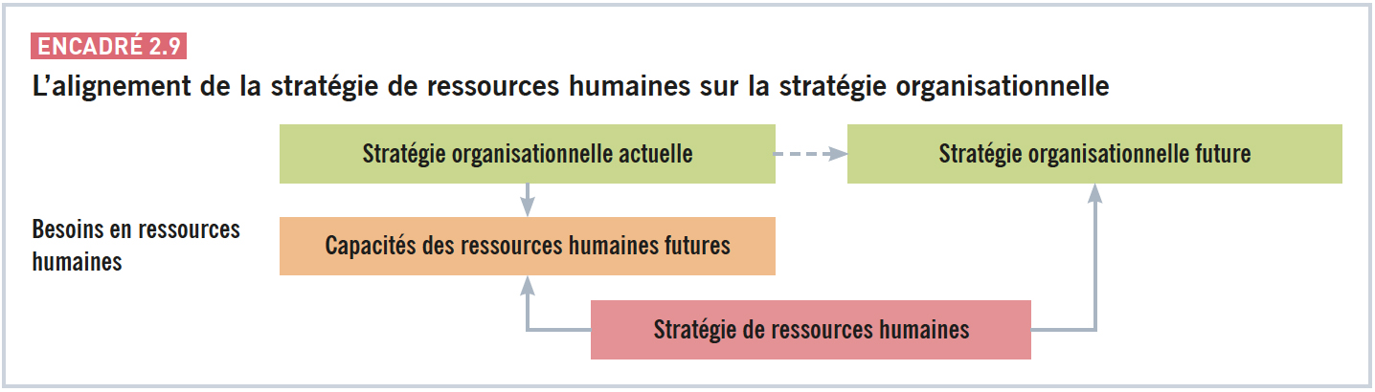
L’alignement de la stratégie RH sur la stratégie organisationnelle
2.4 SUITE
© ERPI, tous droits réservés.
Reproduction sur support papier autorisée aux utilisateurs du manuel.
CHAPITRE 2 LA GESTION STRATÉGIQUE
DES RESSOURCES HUMAINES
23
Notes:
Dupliquez la diapositive pour ajouter d’autres figures

Slide 24
L’élaboration des plans de GRH : le modèle des quatre activités
2.4 SUITE
Le modèle des quatre activités prioritaires résume bien la fonction RH :
  La gestion des affectations
  La gestion des compétences des employés
  La gestion de leurs comportements
  La gestion de leur motivation
Considérées dans leur ensemble, ces activités constituent
la ligne directrice dans le choix des pratiques de gestion
des ressources humaines.
© ERPI, tous droits réservés.
Reproduction sur support papier autorisée aux utilisateurs du manuel.
CHAPITRE 2 LA GESTION STRATÉGIQUE
DES RESSOURCES HUMAINES
24
Notes:
Dupliquez la diapositive pour ajouter d’autres figures

Slide 25
La gestion des affectations
2.4 SUITE
Quelques questions clés
  De combien d’employés aura-t-on besoin?
  Pour quels postes et à quel moment les embauchera-t-on?
  Où devra-t-on les recruter?
  Quelles sont les possibilités de perfectionnement, d’avancement et de récompense qui attireront les candidats potentiels dans notre entreprise?
© ERPI, tous droits réservés.
Reproduction sur support papier autorisée aux utilisateurs du manuel.
CHAPITRE 2 LA GESTION STRATÉGIQUE
DES RESSOURCES HUMAINES
25
Notes:
Dupliquez la diapositive pour ajouter d’autres figures

Slide 26
La gestion des compétences
2.4 SUITE
Quelques questions clés
  Quelles compétences les employés possèdent-ils?
  Quelles sont les compétences dont l’organisation aura besoin dans le futur?
  Quelles seront les compétences moins importantes dans l’avenir?
  Quels employés devront acquérir de nouvelles compétences? Quelles seront ces compétences?
  Les compétences nécessaires pourront-elles être acquises
  à l’interne ou l’organisation devra-t-elle recruter à l’extérieur?
© ERPI, tous droits réservés.
Reproduction sur support papier autorisée aux utilisateurs du manuel.
CHAPITRE 2 LA GESTION STRATÉGIQUE
DES RESSOURCES HUMAINES
26
Notes:
Dupliquez la diapositive pour ajouter d’autres figures

Slide 27
La gestion des comportements
2.4 SUITE
Quelques questions clés
  Quels sont les comportements valorisés par l’entreprise?
  Quels sont les comportements incompatibles avec la stratégie organisationnelle et qui devraient de ce fait être éliminés
  ou modifiés? Par exemple, comment les comportements
  des employés peuvent-ils influer sur ceux des clients et
  sur leurs habitudes d’achat?
© ERPI, tous droits réservés.
Reproduction sur support papier autorisée aux utilisateurs du manuel.
CHAPITRE 2 LA GESTION STRATÉGIQUE
DES RESSOURCES HUMAINES
27
Notes:
Dupliquez la diapositive pour ajouter d’autres figures

Slide 28
La gestion de la motivation
2.4 SUITE
Quelques questions clés
  Quels efforts les employés sont-ils prêts à déployer?
  Quelle est la moyenne d’années d’ancienneté des employés
  dans l’organisation?
  Peut-on réduire les coûts de production et du service à la clientèle en réduisant l’absentéisme et les retards?
© ERPI, tous droits réservés.
Reproduction sur support papier autorisée aux utilisateurs du manuel.
CHAPITRE 2 LA GESTION STRATÉGIQUE
DES RESSOURCES HUMAINES
28
Notes:
Dupliquez la diapositive pour ajouter d’autres figures

Slide 29
Les politiques de GRH
2.4 SUITE
Préalablement à la mise en place des politiques,
il est indispensable :
  de prendre note des prévisions établies et des objectifs poursuivis;
  d’inventorier les difficultés susceptibles d’entraver l’adoption des pratiques retenues et de tenter
  de les surmonter.
© ERPI, tous droits réservés.
Reproduction sur support papier autorisée aux utilisateurs du manuel.
CHAPITRE 2 LA GESTION STRATÉGIQUE
DES RESSOURCES HUMAINES
29
Notes:
Dupliquez la diapositive pour ajouter d’autres figures

Slide 30
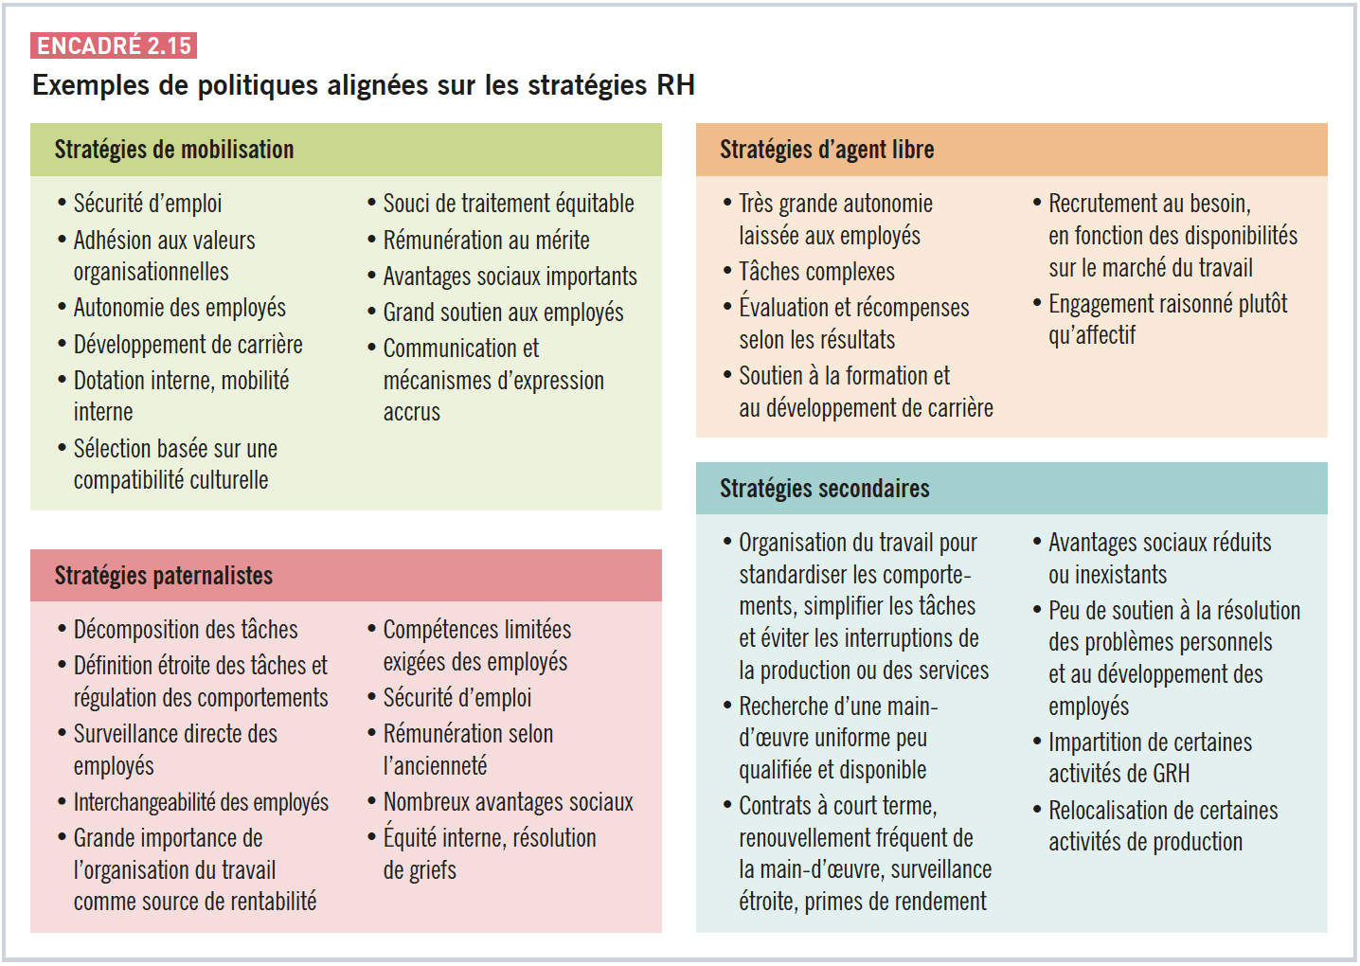
Les politiques alignées sur les stratégies RH
La mise en œuvre d’une stratégie des ressources humaines implique la sélection de pratiques propres à renforcer les comportements nécessaires au succès de la stratégie organisationnelle.
2.4 SUITE
© ERPI, tous droits réservés.
Reproduction sur support papier autorisée aux utilisateurs du manuel.
CHAPITRE 2 LA GESTION STRATÉGIQUE
DES RESSOURCES HUMAINES
30
Notes:
Dupliquez la diapositive pour ajouter d’autres figures

Slide 31
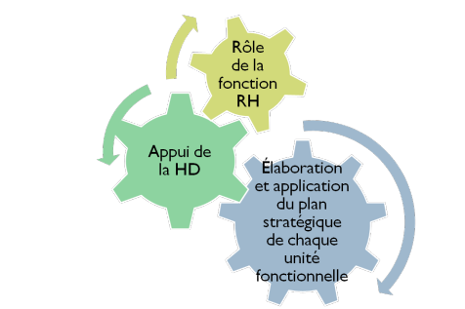
2.5 Étape II : la mise en œuvre de la stratégie des ressources humaines
Éléments importants à considérer
© ERPI, tous droits réservés.
Reproduction sur support papier autorisée aux utilisateurs du manuel.
CHAPITRE 2 LA GESTION STRATÉGIQUE
DES RESSOURCES HUMAINES
31
Notes:
Dupliquez la diapositive pour ajouter d’autres figures

Slide 32
2.6 Étape III : l’évaluation de la gestion stratégique des ressources humaines
Éléments importants à considérer
Évaluation,
révision et
reposition-
nement
Atteinte des résultats escomptés
Nécessité de réviser
le plan d’action
Tableau de bord
Évaluation
de la GRH
Évaluation systématique des activités de GRH
Changements culturels?
Changements dans
le style de gestion?
© ERPI, tous droits réservés.
Reproduction sur support papier autorisée aux utilisateurs du manuel.
CHAPITRE 2 LA GESTION STRATÉGIQUE
DES RESSOURCES HUMAINES
32
Notes:
Dupliquez la diapositive pour ajouter d’autres figures

